Slide 1
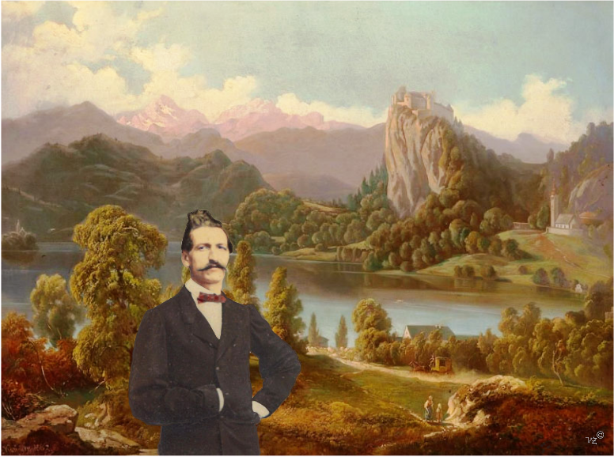
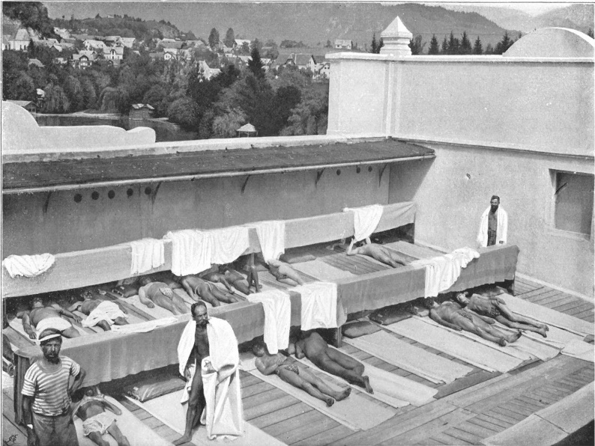

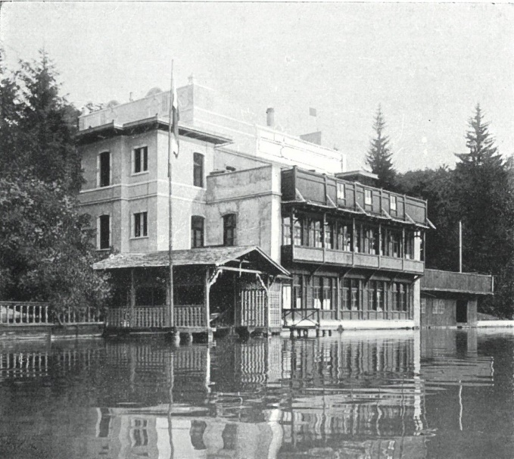
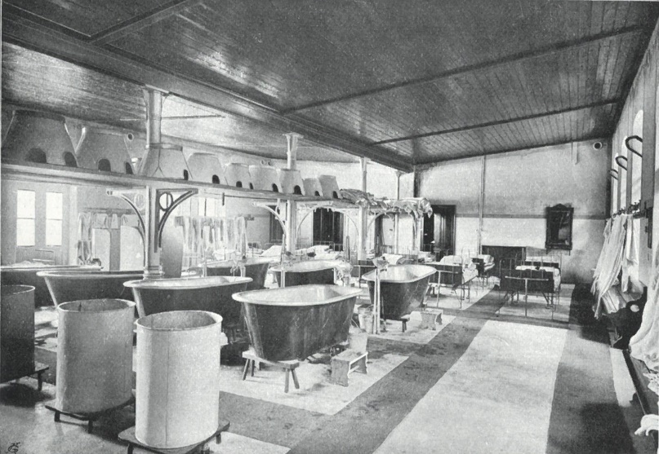
1.RIKLIBled POSVET- Dediščina atmosferskega zdravljenja za zdrav način življenja danes
Mag. Monika Karan

Slide 2

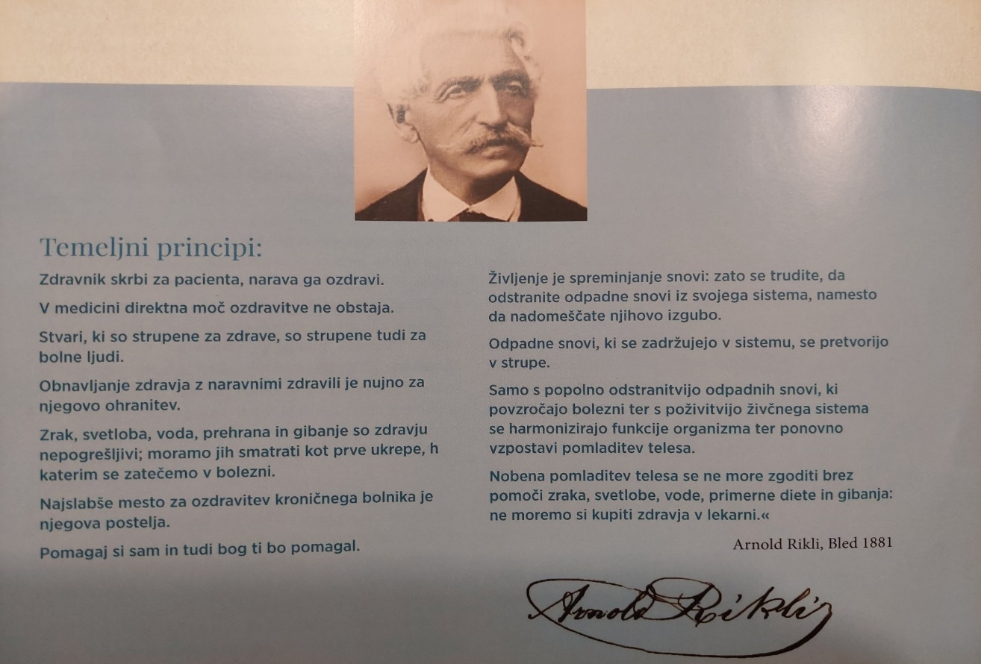

IZHODIŠČA PROJEKTA
- 200 let znanja
- Poudarek na pomenu preventive kot celostnega življenjskega sloga
- Praktična uporabnost naravnih metod zdravljenja

Slide 3


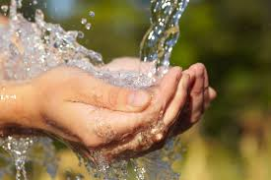


NAMEN PROJEKTA
Poudariti pomen tradicije naravnih metod zdravljenja v Sloveniji
Promovirati uporabnost Riklijevega znanja v praksi za vse generacije
Povezati različne javnosti, ki lahko prispevajo k širši
osveščenosti za zdrav način življenja po Rikliju

Slide 4
CILJ PROJEKTA
- Izvedba Posveta o „Riklju“ kot študentski projekt
2. letnika VSŠ Bled
- Samostojno timsko delo študentov
Širša vpetost in prepoznavnost šole kot pobudnice
razvoja Riklijevih metod za zdravje sodobnega
človeka

Slide 5
PARTNERJI PROJEKTA
Vojko Zavodnik
redni prof. dr. Zvonka Zupančič Slavec, dr. med.
Zavod za kulturo Bled
Javni zavod Turizem Bled

Slide 6
ČASOVNI OKVIR PROJEKTA
- 15.11.2022 - Oblikovanje študentskega projektnega
tima na Projektnem dnevu
- 16.11.2022- Sestanek ožje strokovne skupine
- Redni tedenski sestanki projektnega tima
- 13.2.2023 - Izvedba celotnega projekta

Slide 7
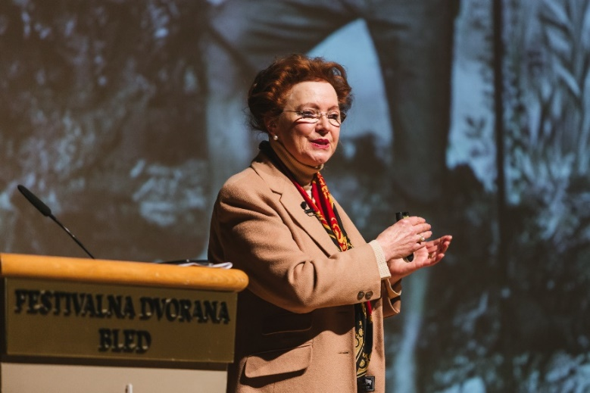

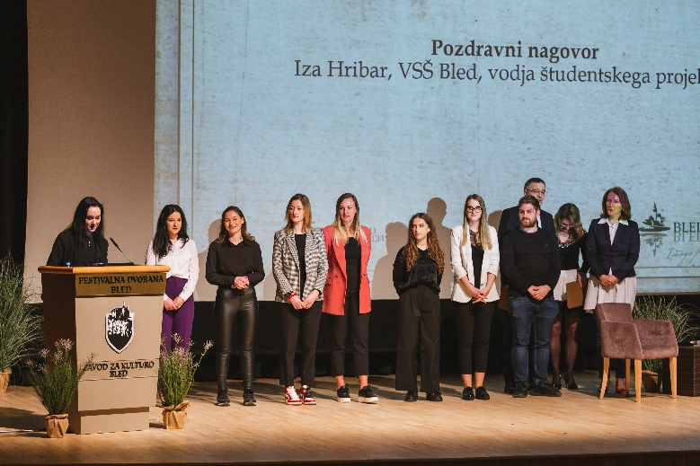
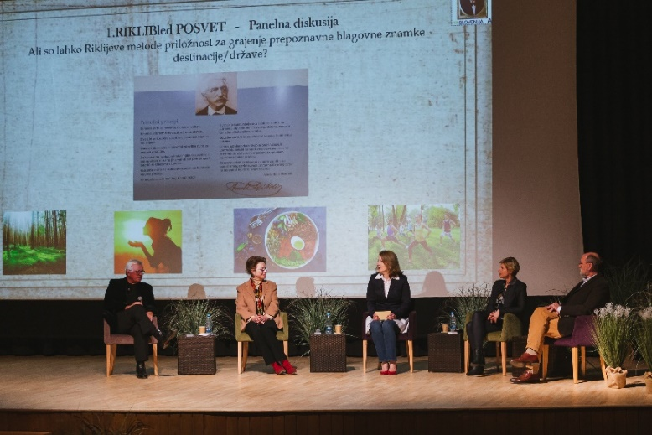
https://www.vgs-bled.si/rikli-bled/

Slide 8
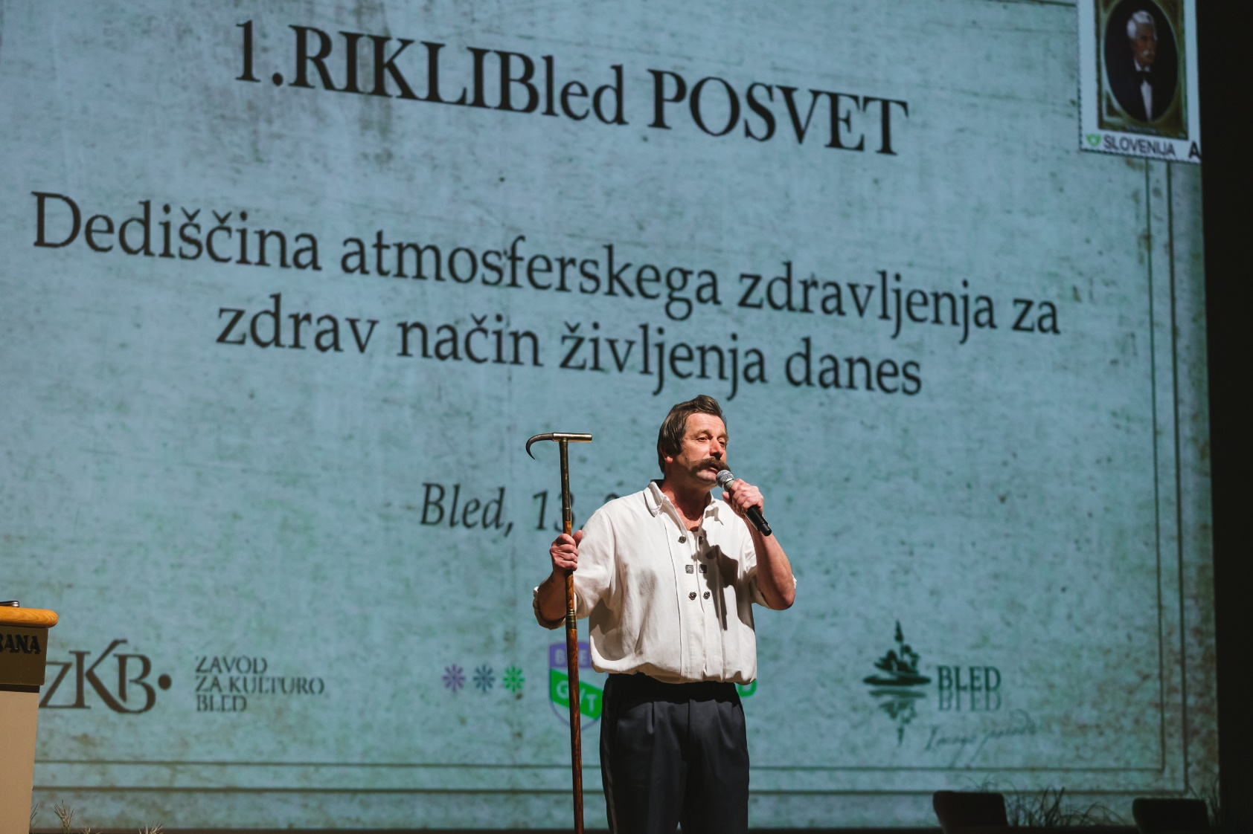
Hvala za pozornost.

